Slide 1
Водные ресурсы России. Водохранилища – «за» и «против».
Урок географии России 8 класс
22.10.11.

Slide 2
«Единственный путь к познанию – это деятельность…»
Бернард Шоу.

Slide 3
Разминка : узнайте водный объект.
1 вариант | 2 вариант
№№ с 1-9, № 19 | №№ с 10-18, № 19

Slide 4
Разминка «Воды России»

Slide 5
Проверь себя: 1 вариант 2 вариант
Иртыш Амур Байкал Онежское оз. Куйбышевское вдх. Обь Дон Рыбинское вдх. Яна | Чудское озеро Лена Индигирка Колыма Ладожское озеро Анадырь Енисей Ангара Братское вдх.
19. Волга
Норма оценок: 10 правильных ответов – «5» 9,8- «4» 7,6- «3» Меньше- «2»

Slide 6
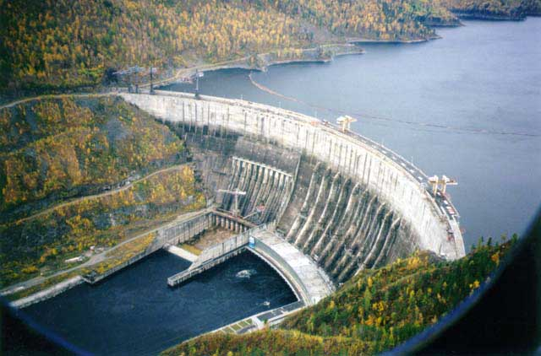
Водохранилище Саяно-Шушенской ГЭС

Slide 8
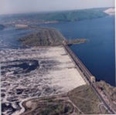
КУ́ЙБЫШЕВСКОЕ ВОДОХРАНИ́ЛИЩЕ
Расположено в среднем течении реки Волги, образовано плотиной Жигулевской ГЭС.
Заполнено в 1955—57гг.
Площадь 5900 км2, объем 56 км3, длина 510 км, наибольшая ширина 27 км.
Используется для орошения и водоснабжения. Рыболовство. Судоходство.
На Куйбышевском водохранилище — порты Ульяновск, Тольятти и др.

Slide 9
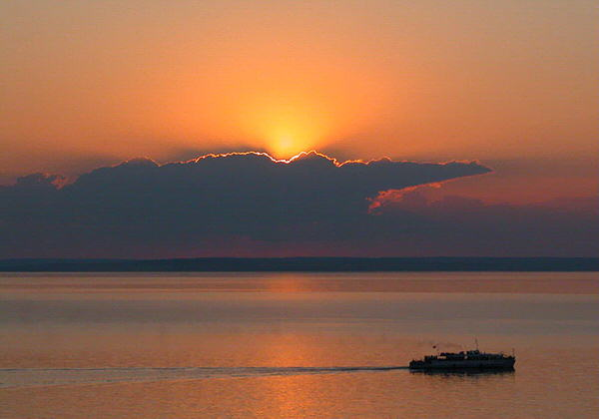
Можа́йское водохрани́лище — водохранилище на западе Московской области, на территории Можайского района. Является крупнейшим водохранилищем региона. Полезный объём 221 млн м³, площадь 30,7 км². Ширина до 3,5 км, длина около 47 км. Замерзает в конце ноября, вскрывается в конце апреля. Популярное место отдыха.
Куйбышевское водохранилище — самое крупное на реке Волге водохранилище. Возникло в 1955—1957 гг. Является третьим в мире по площади водохранилищем. Длина водохранилища более 500 км, наибольшая ширина в устье Камы — 35 км, площадь водного зеркала — 6,5 тыс. км² (среди речных — первое место в мире). Основное назначение водохранилища — выработка электроэнергии, улучшение судоходства, водоснабжение, ирригация. Кроме того, используется для рыболовства.

Slide 10
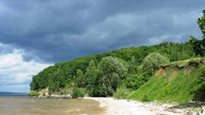
Нижнекамское водохранилище
Образовано плотиной одноимённой ГЭС. Заполнение началось в 1978 г.
По проекту пл. 2580 км², объём 12,9 км³, длина 270 км, наиб. ширина 25 км.
Предназначалось для сезонного регулирования стока. Однако в процессе заполнения из-за активного противодействия ряда организаций и населения заполнение водохранилища приостановилось на 5 м ниже проектной отметки.
В связи с этим площадь составляет 1000 км², объём 2,8 км³.

Slide 11
Задание: Построить ГЭС заданной мощности Падение реки? Уклон реки?
Мощность станции
Высота плотины
Объём водохранилища
Мощность турбины
Количество турбин

Slide 12
Мощность станции
Высота плотины Объём водохранилища
Мощность турбины Количество турбин
Строительство ГЭС заданной мощности

Slide 13
Строительство ГЭС заданной мощности
Чем__________ высота плотины, тем ____________мощную турбину можно установить, при этом _____________ мощность электростанции
Чем _______объём водохранилища, тем_______ мощная электростанция, т.к. можно установить ________ количество турбин

Slide 14
Строительство ГЭС заданной мощности
Чем больше высота плотины, тем более мощную турбину можно установить, при этом возрастает мощность электростанции
Чем меньше объём водохранилища, тем менее мощная электростанция, т.к. можно установить меньшее количество турбин

Slide 15
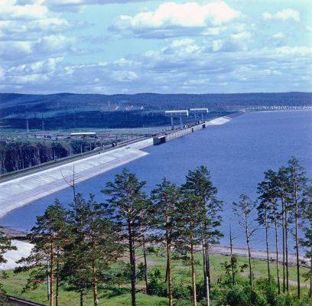
Сторонники водохранилищ

Slide 16
Противники водохранилищ
Колокольня Никольского собора (затопленная колокольня) — памятник истории и архитектуры на искусственном острове Угличского водохранилища недалеко от города Калязина

Slide 17
Тинару (en) (Квинсленд, Австралия)
Верхушки деревьев леса, затопленного в 1950-ых гг. все ещё показываются над водой водохранилища

Slide 18
Иваньковское водохранилище
В марте 1937 года образовалось крупное водохранилище на Волге, именуемое Московским морем. Водой была затоплена территория, которую занимали 106 населённых пунктов, обширные луга и болота, большие площади спиленных лесов. Под водой оказалась площадь 32 000 га.
При строительстве водохранилища в 1936 году был уничтожен уездный город Корчева и несколько десятков окрестных сёл, попавших в зону затопления

Slide 19
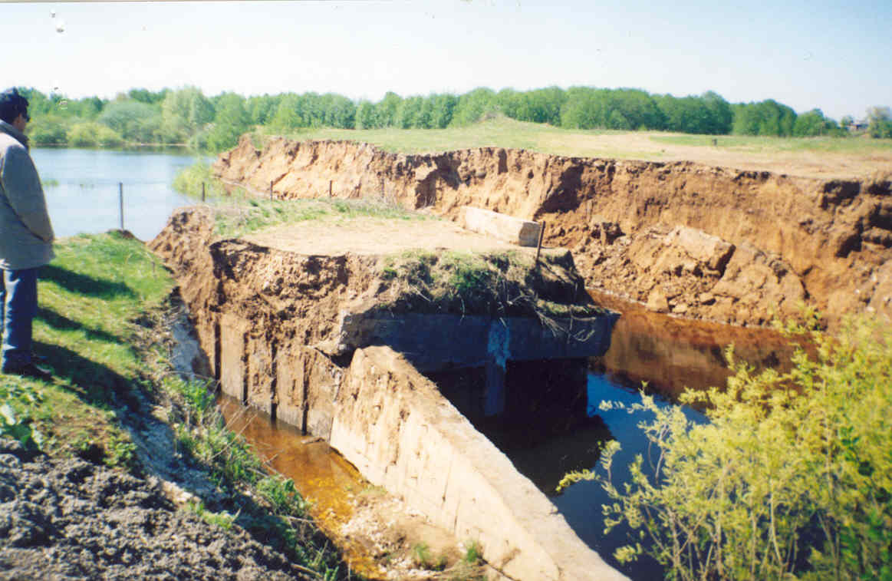
Нижнекамское водохранилище
Из-за резкого замедления скорости течения существует проблема заиления водохранилищ наносами, которые несут река и временные водотоки.

Slide 20
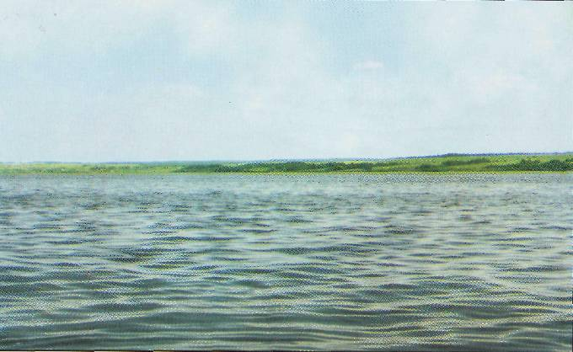
В водохранилище выражена сезонная динамика видового состава и численности планктона с максимумами, совпадающими с периодом наибольшего прогрева воды. При этом вода "цветет". Под "цветением" воды понимают интенсивное развитие водорослей, когда микроскопические организмы из-за своей массовости становятся видимыми и придают воде различную окраску.

Slide 21
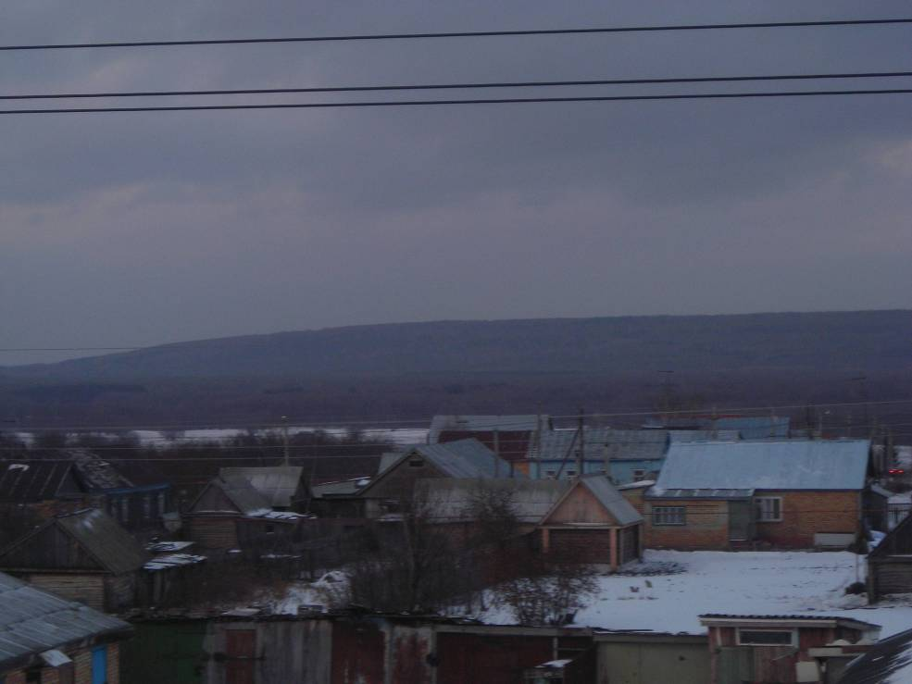
При строительстве водохранилища затапливаются леса и крупные массивы самых плодородных пойменных земель.
Пришлось переселять людей с обжитых мест. При этом под воду ушли многие села.
На территории, прилегающих к водохранилищу, происходит подъем уровня грунтовых вод и вследствие этого их подтопление.
А сколько гибнет рыбы, лишенной привычных путей во время нереста!
В водохранилищах, как и в озерах, крайне замедлен водообмен и слабее возможность самоочищения по сравнению с реками. Поэтому существует постоянная опасность загрязнения их сточными (промышленными, бытовыми и сельскохозяйственными) водами.
Так что порой трудно оценить, больше пользы или вреда приносит строительство водохранилищ.

Slide 22
Домашнее задание:
Подписать и знать крупнейшие водохранилища России
Представьте обратный процесс по спуску куйбышевского водохранилища. Дайте прогноз развития ситуации.
Учить карту Воды России
Пополнить таблицу

